Slide 1
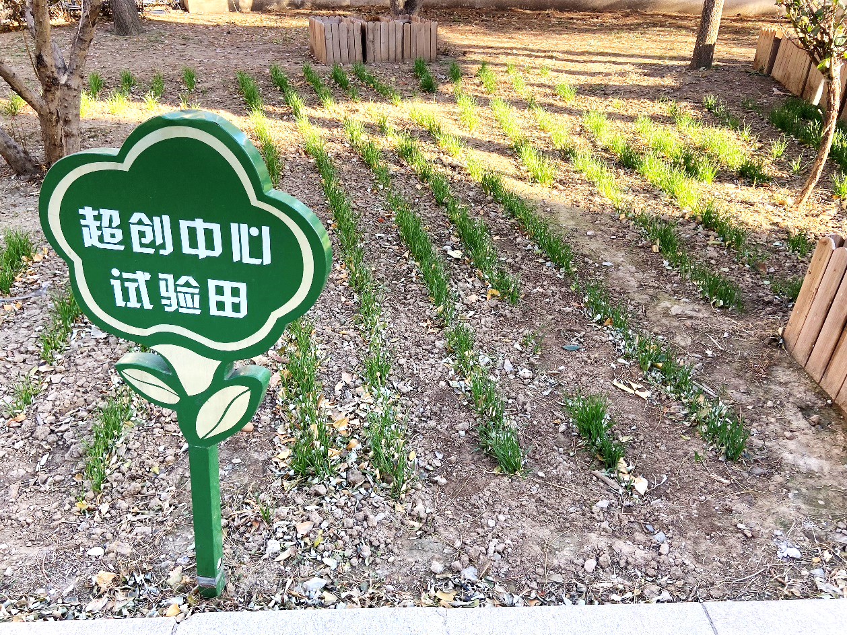

Slide 2
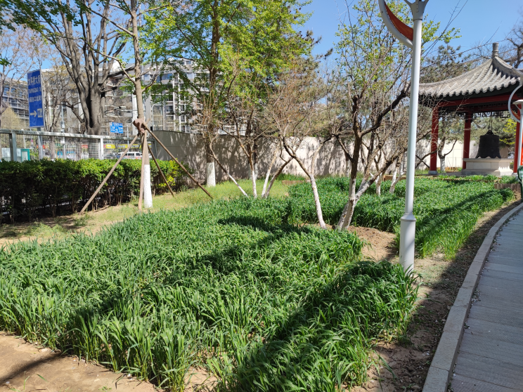
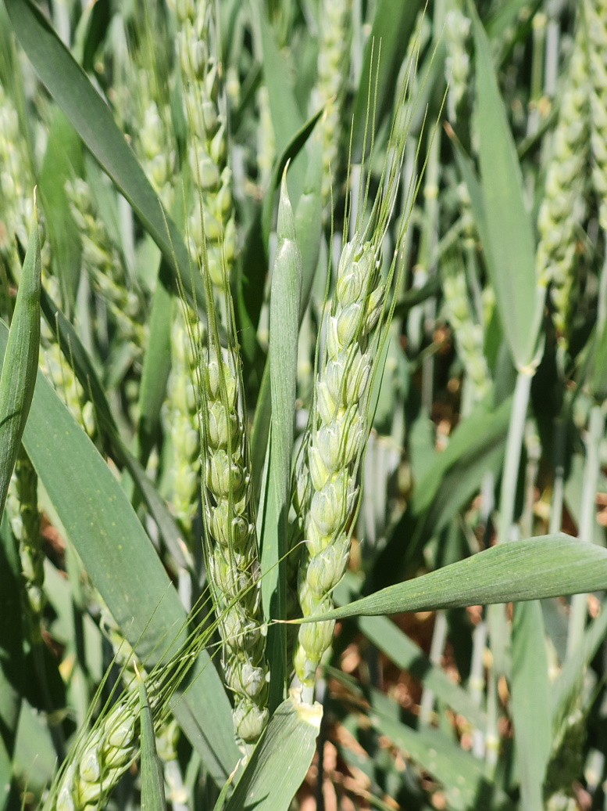
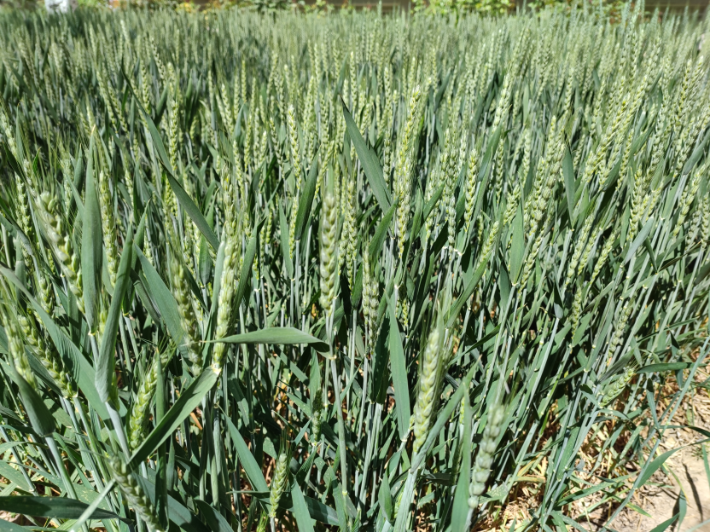
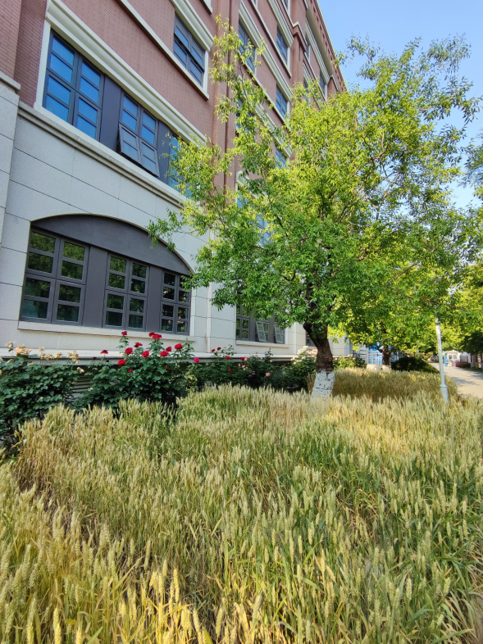
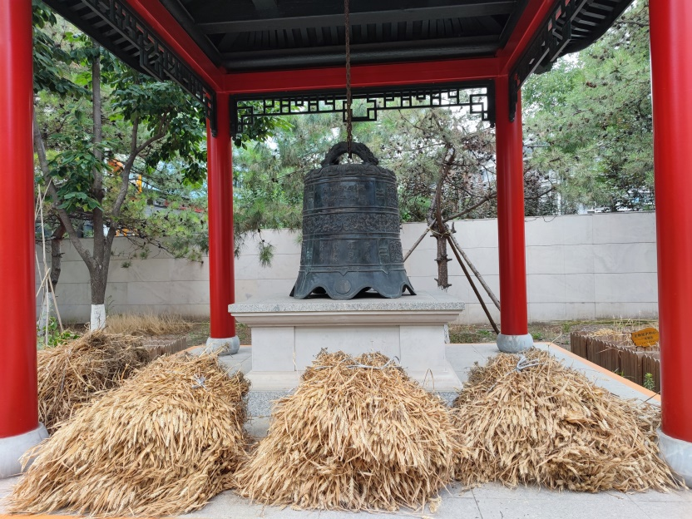
冬小麦种植

Slide 3
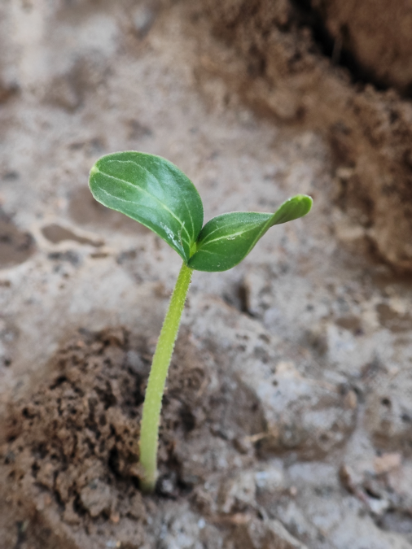
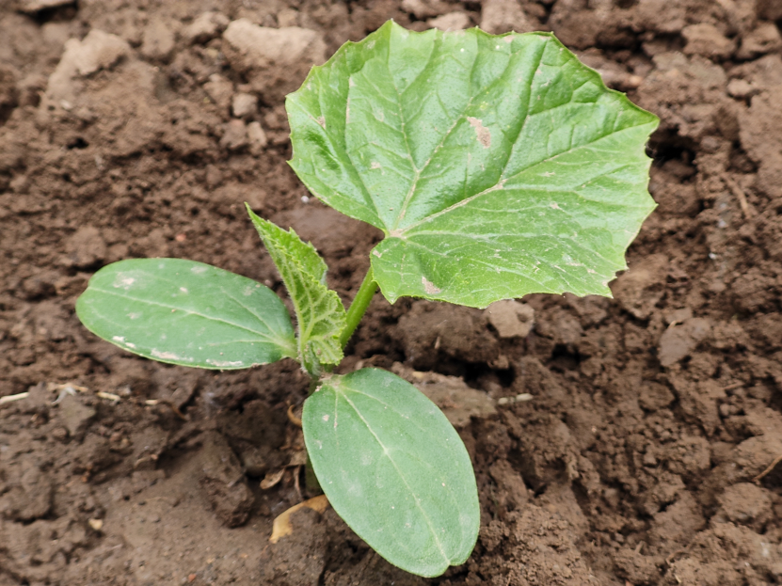
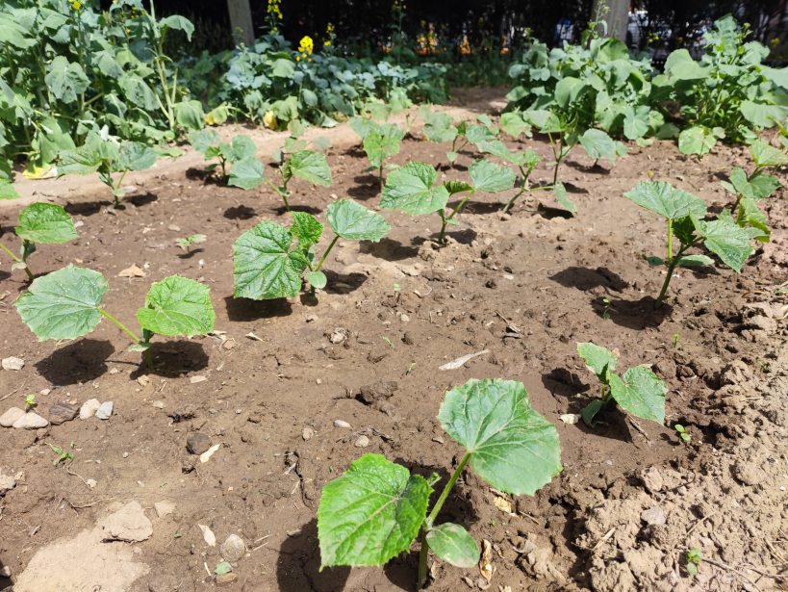
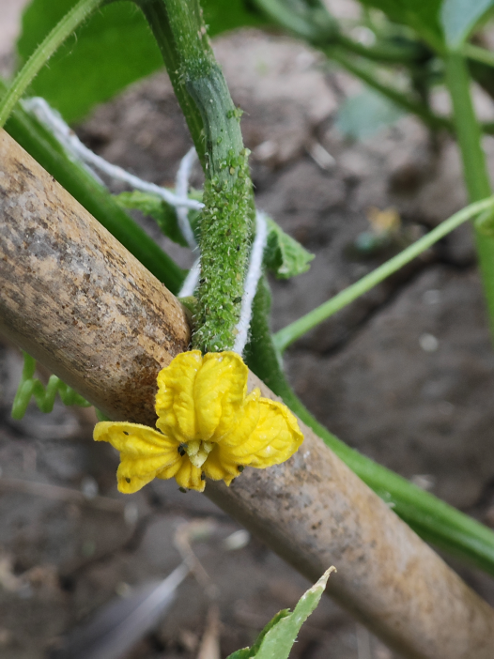
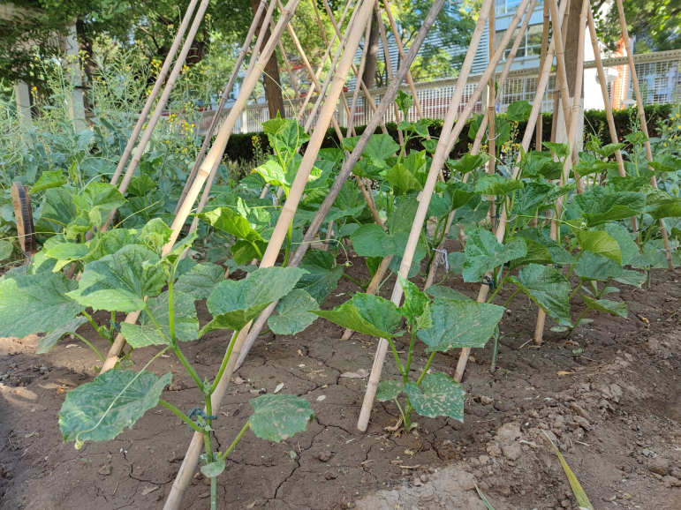
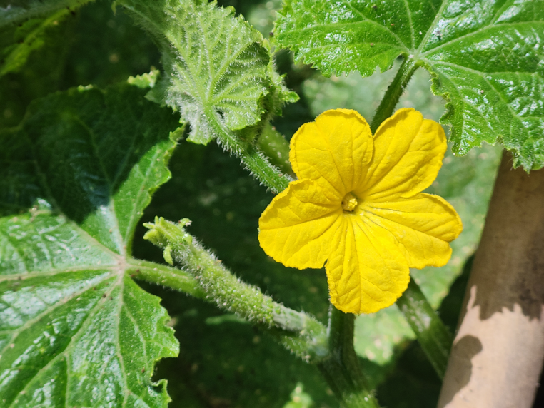
黄瓜的种植

Slide 4
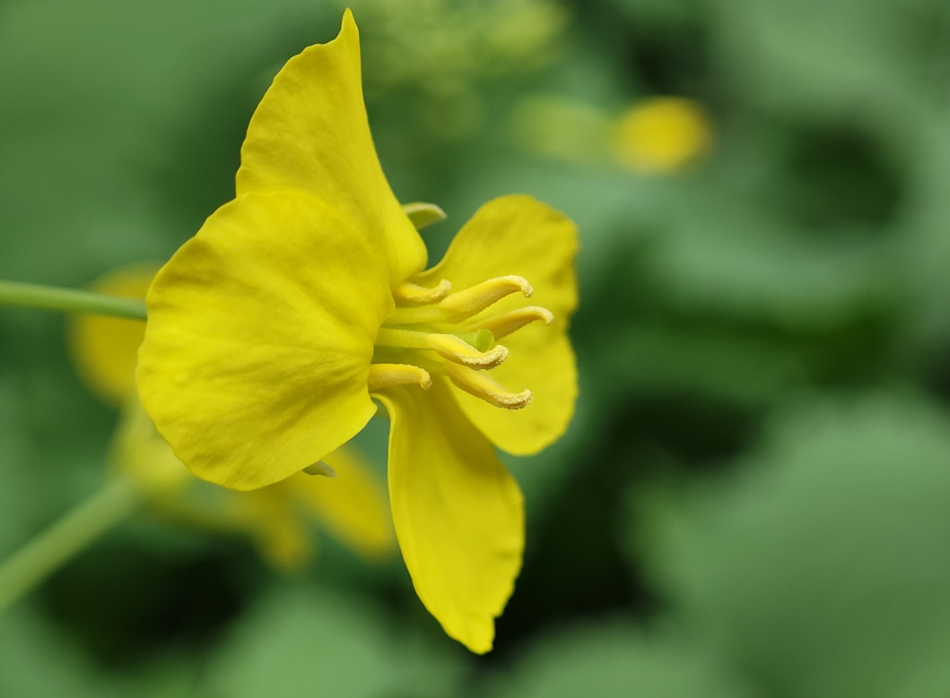
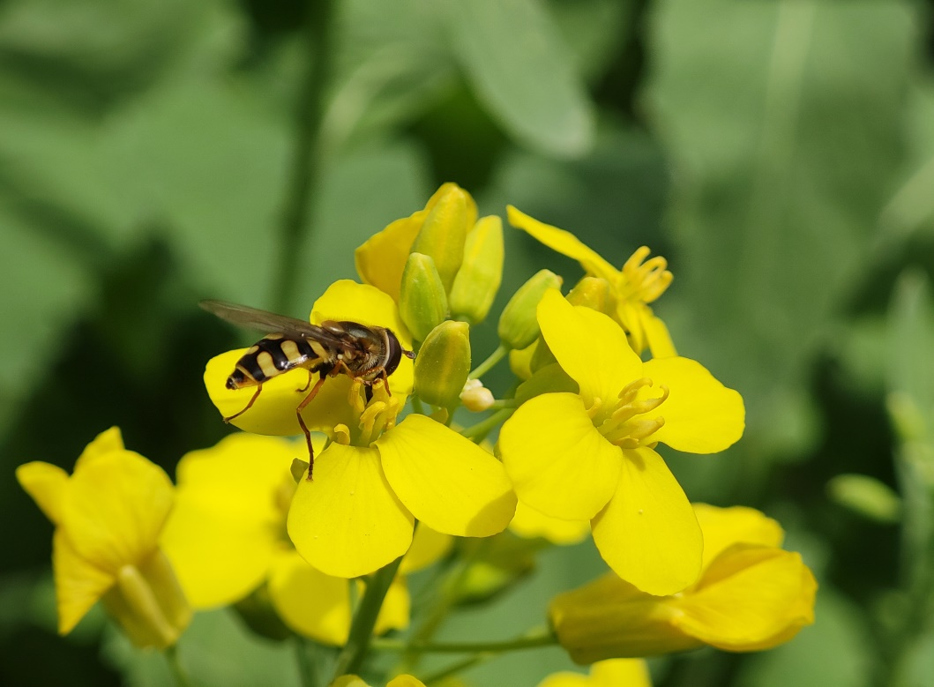
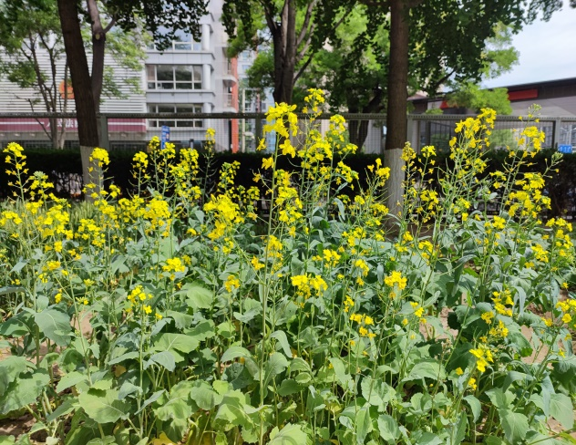
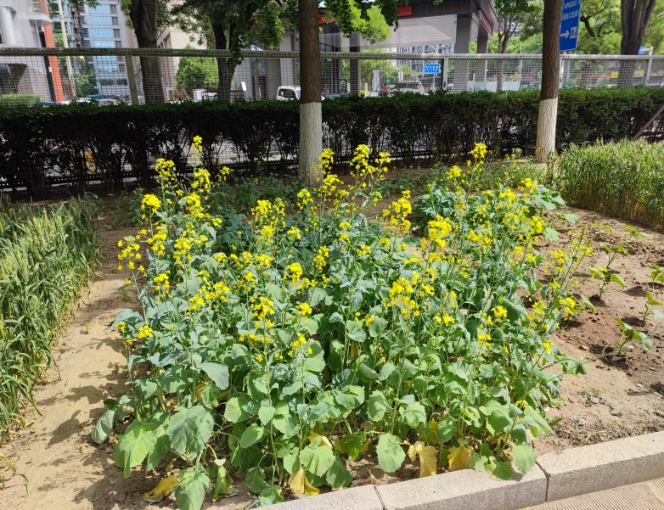
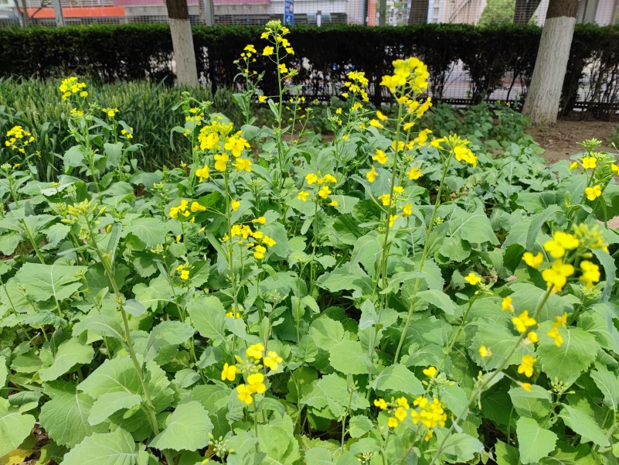
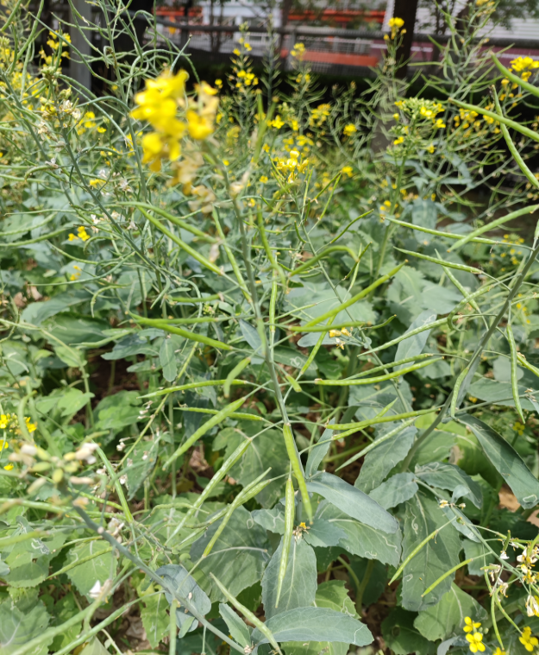
油菜花开

Slide 5
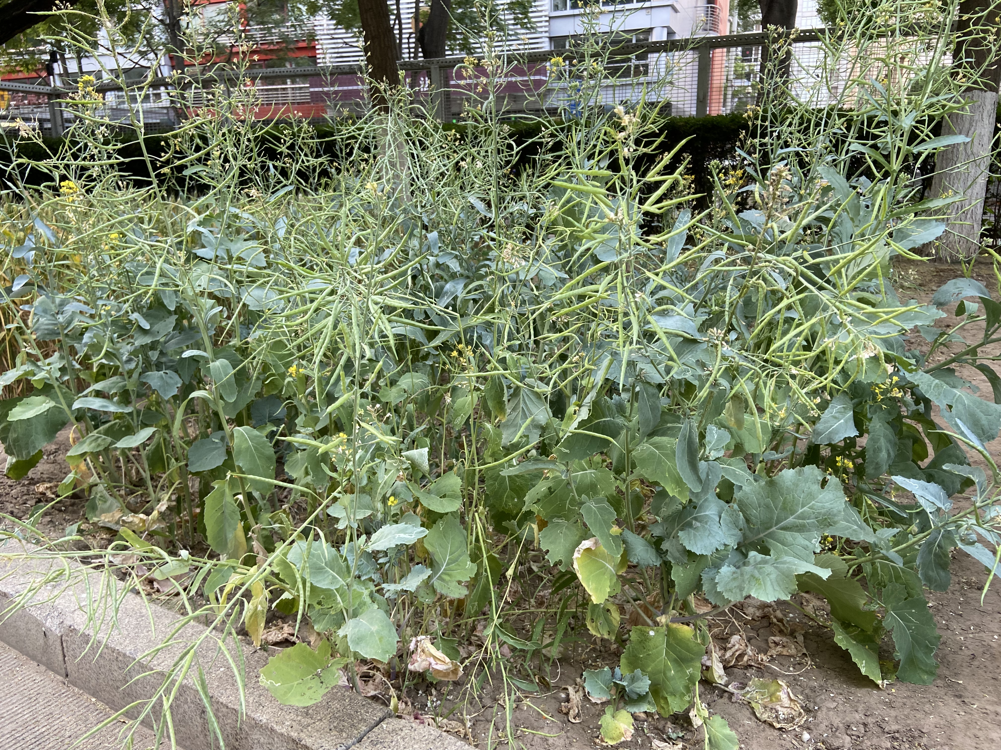
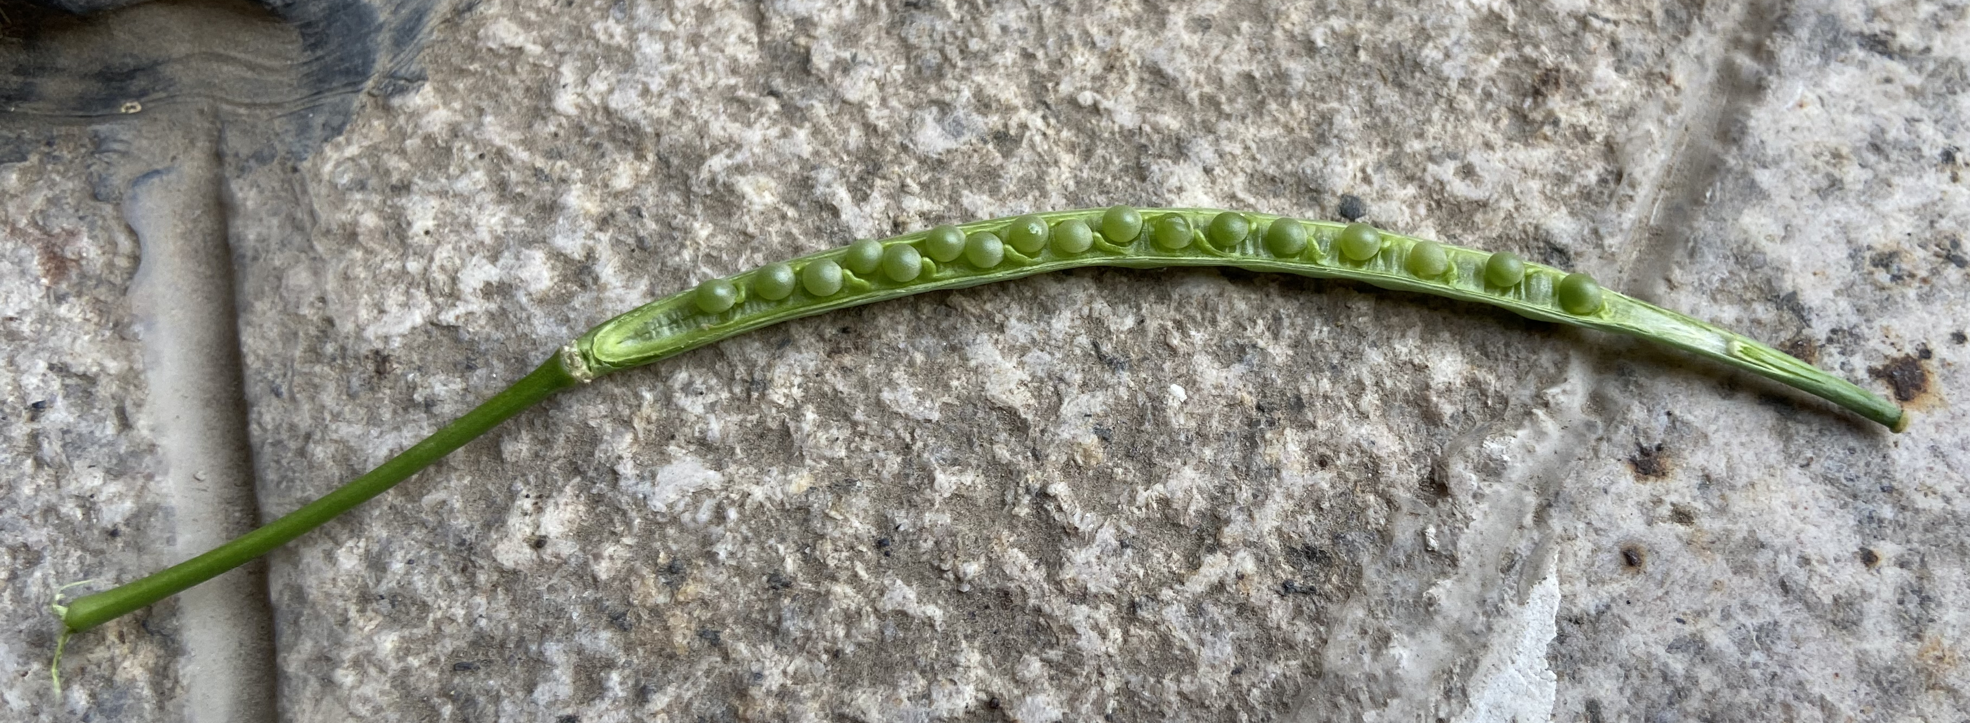

Slide 6
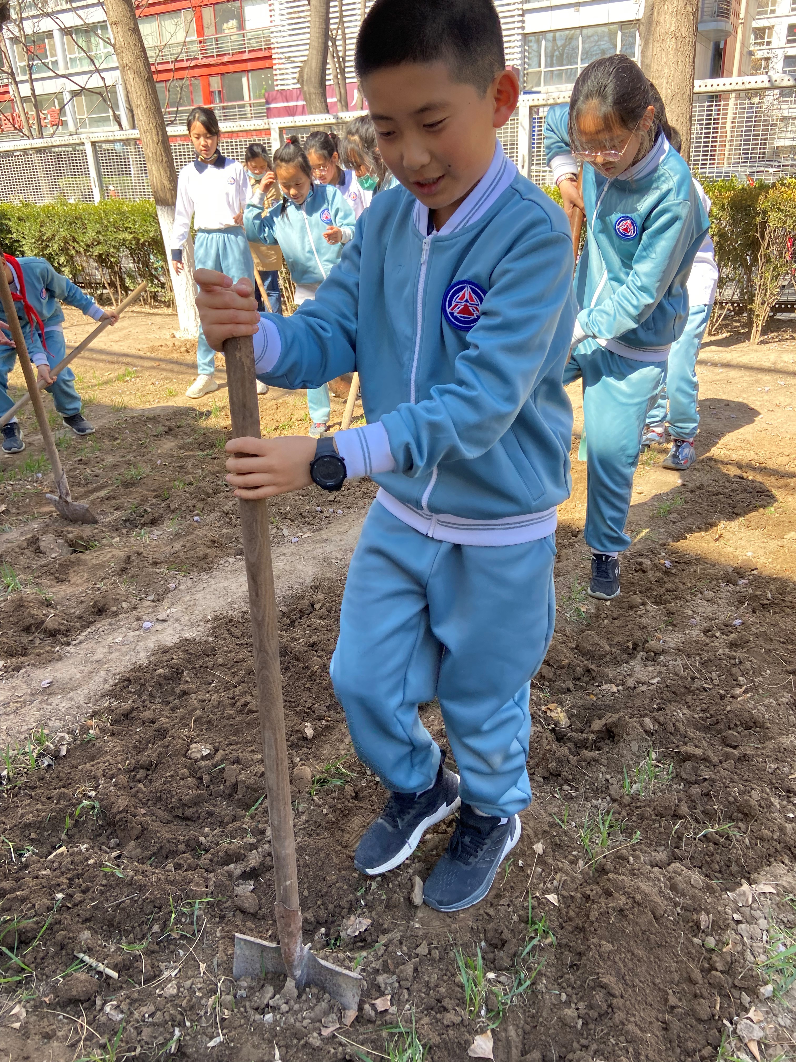
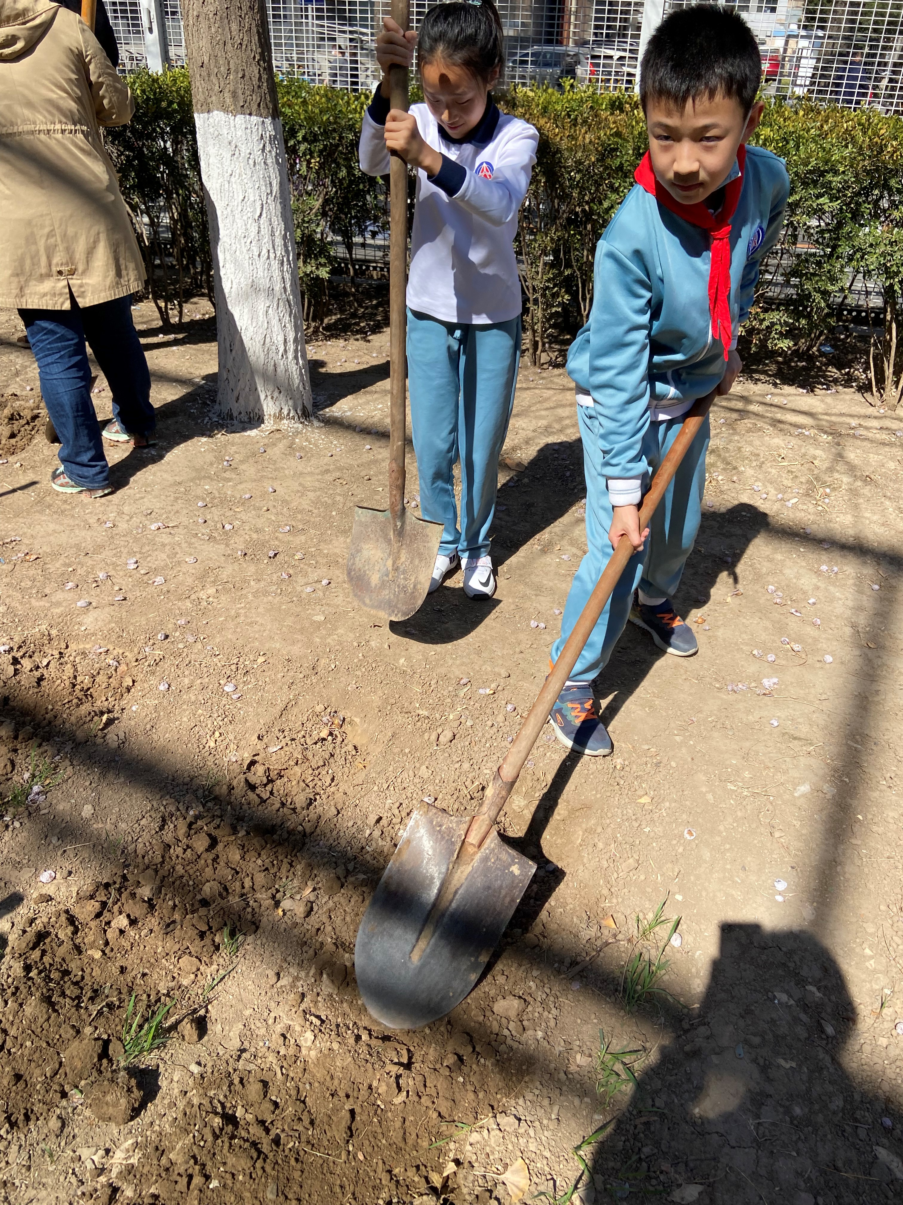
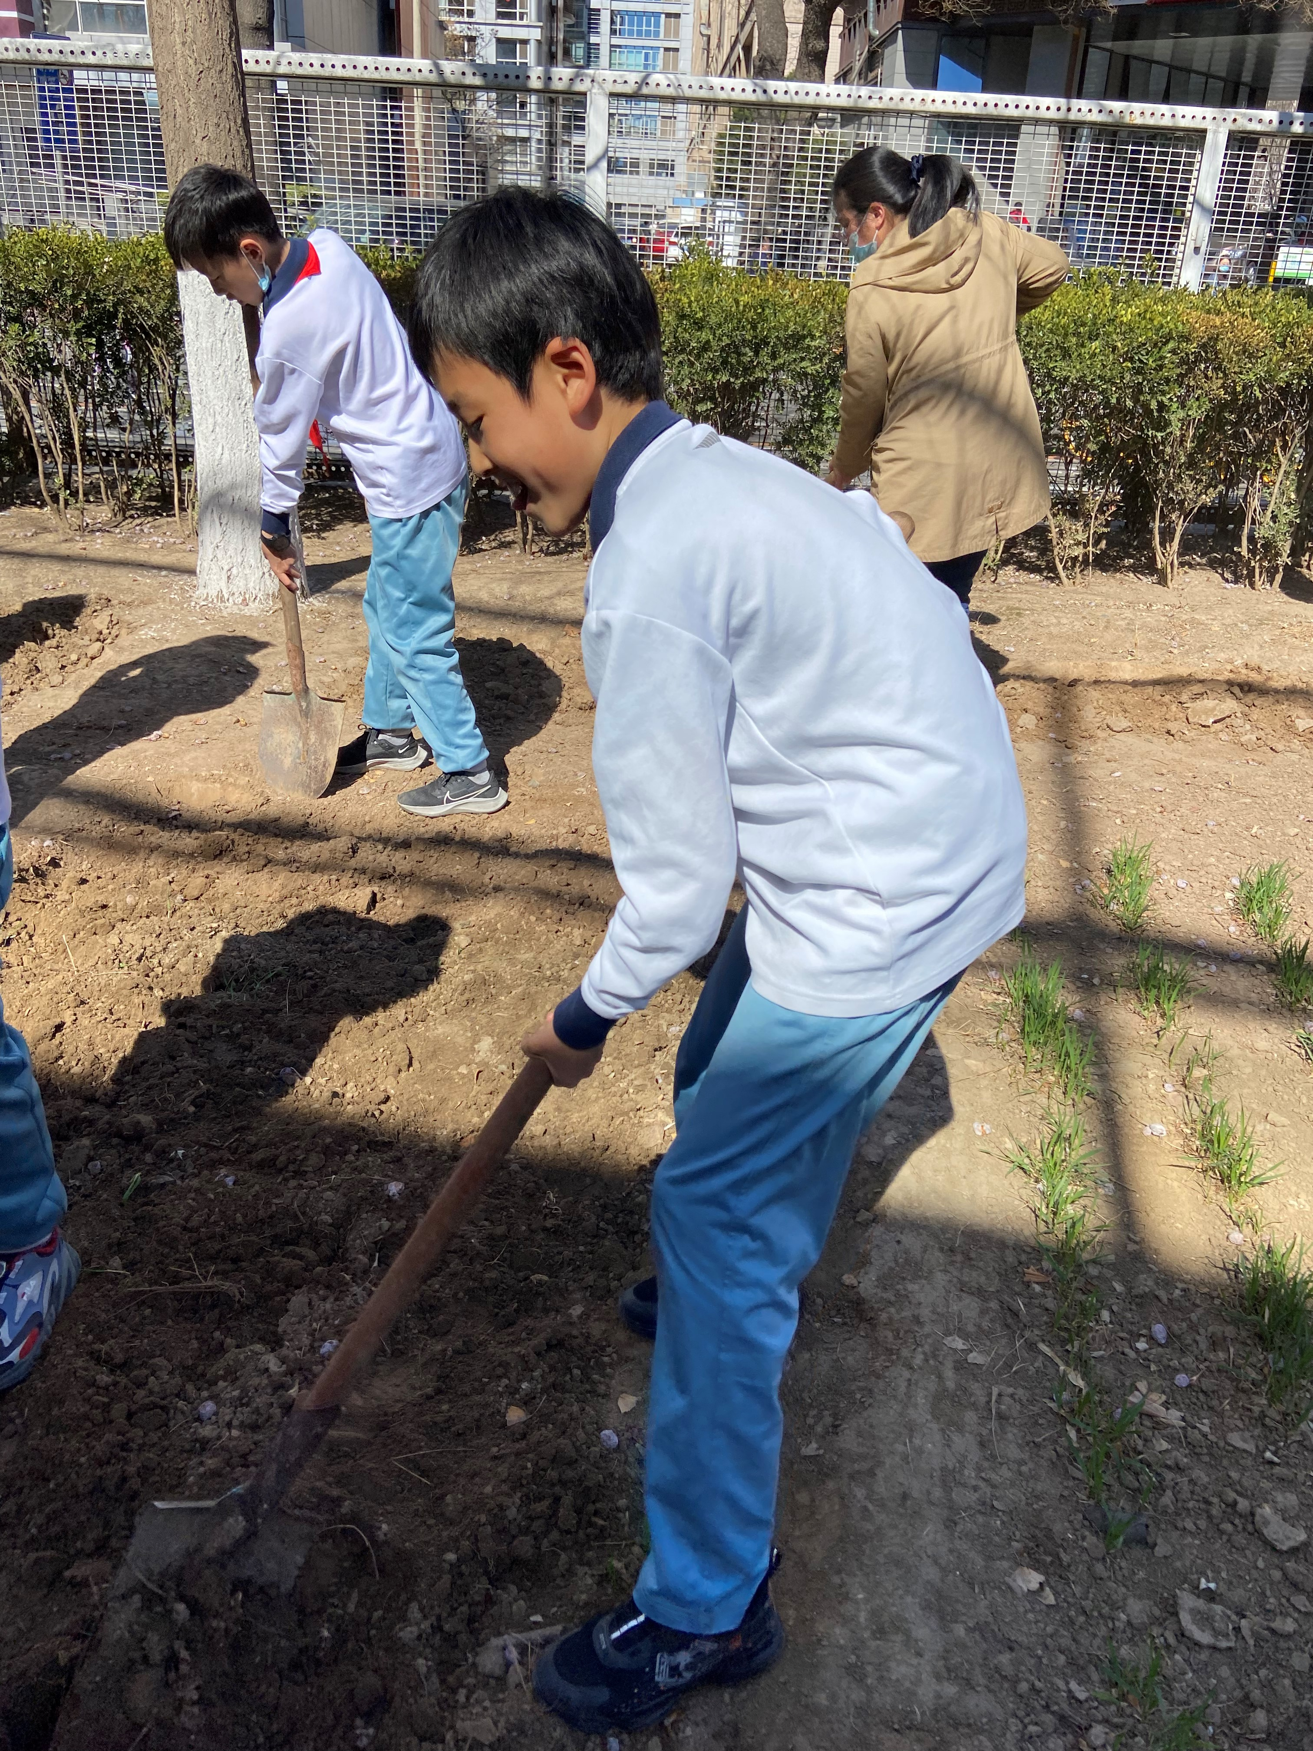
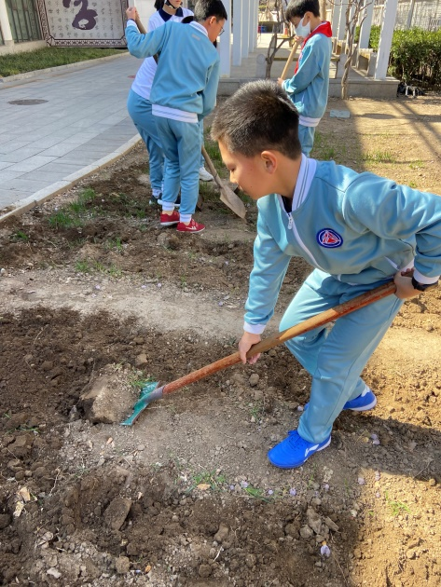
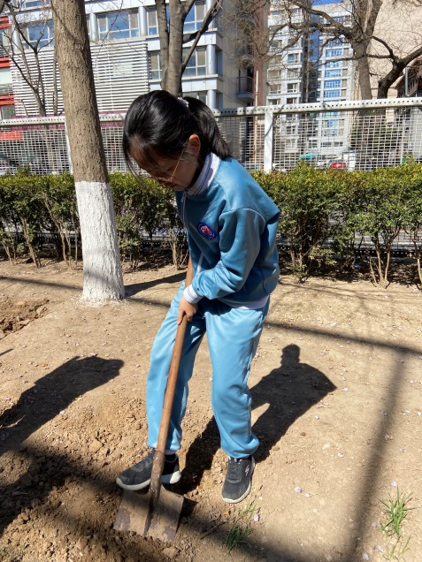

Slide 7
如何提高作物产量？

Slide 8
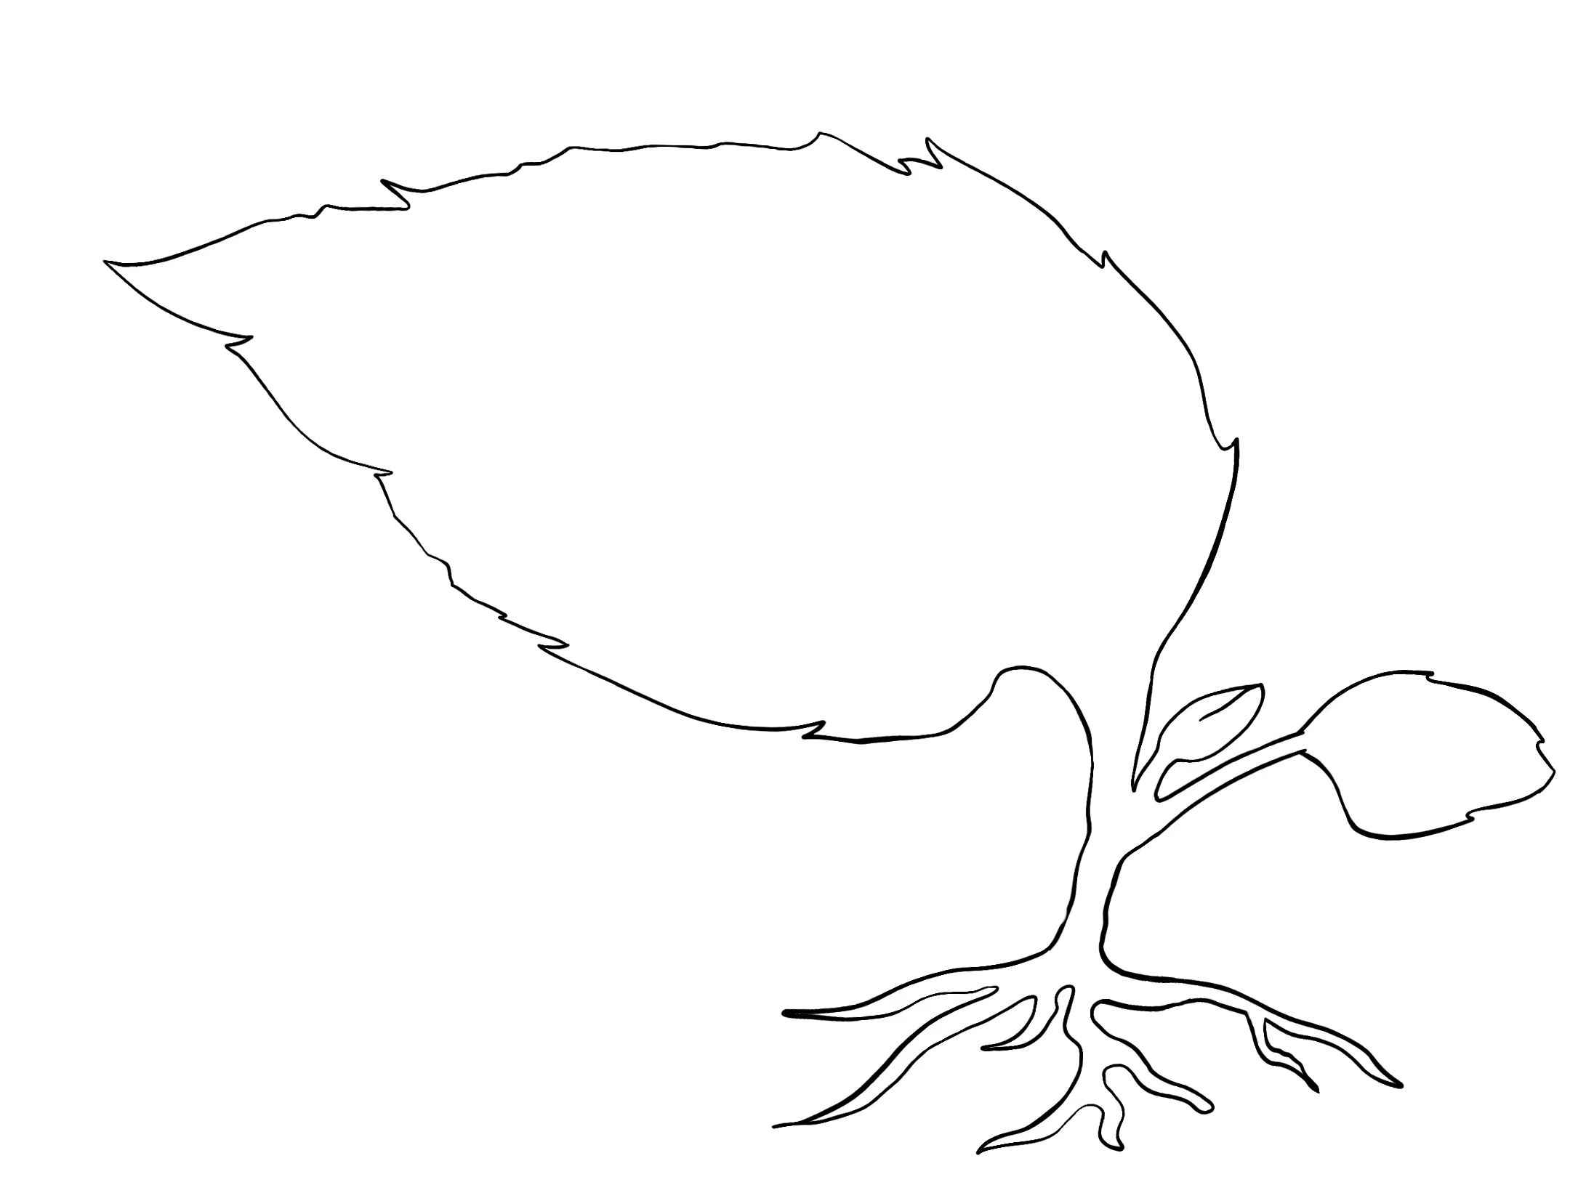


温度
环境CO₂浓度
光照强度
气孔
开度/数量
叶绿素
含量
叶温
胞间CO₂浓度
类囊体
结构/功能
酶活性/含量
叶片含水量
叶片离子浓度
光反应速率
暗反应速率
光合速率
水
无机盐

Slide 9
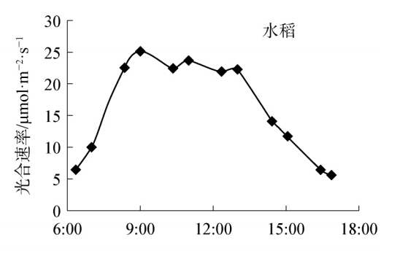

Slide 10
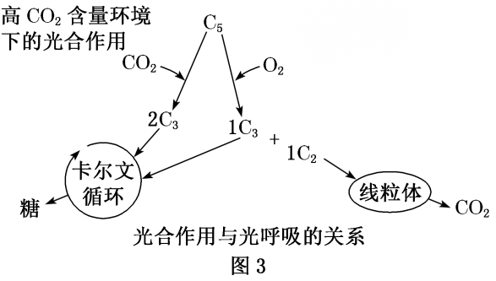
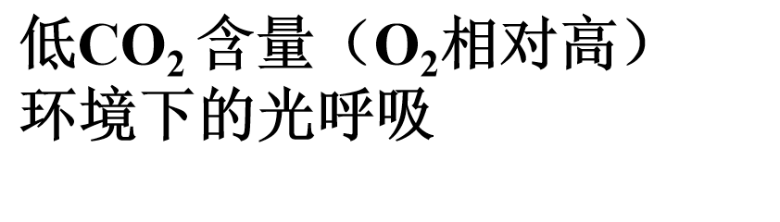
Rubisco酶

Slide 11
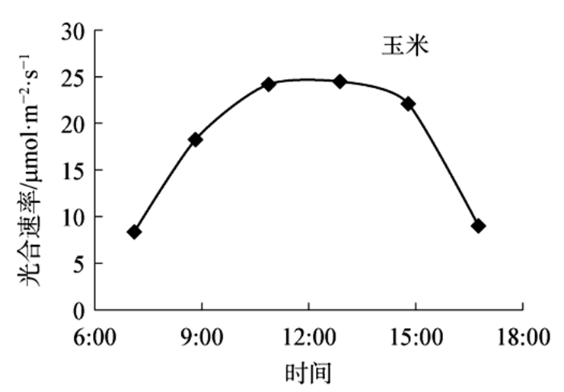
为什么同一地区的玉米在夏季中午没有“午休现象”？

Slide 12
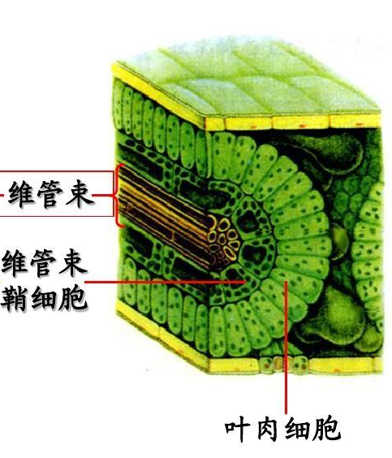
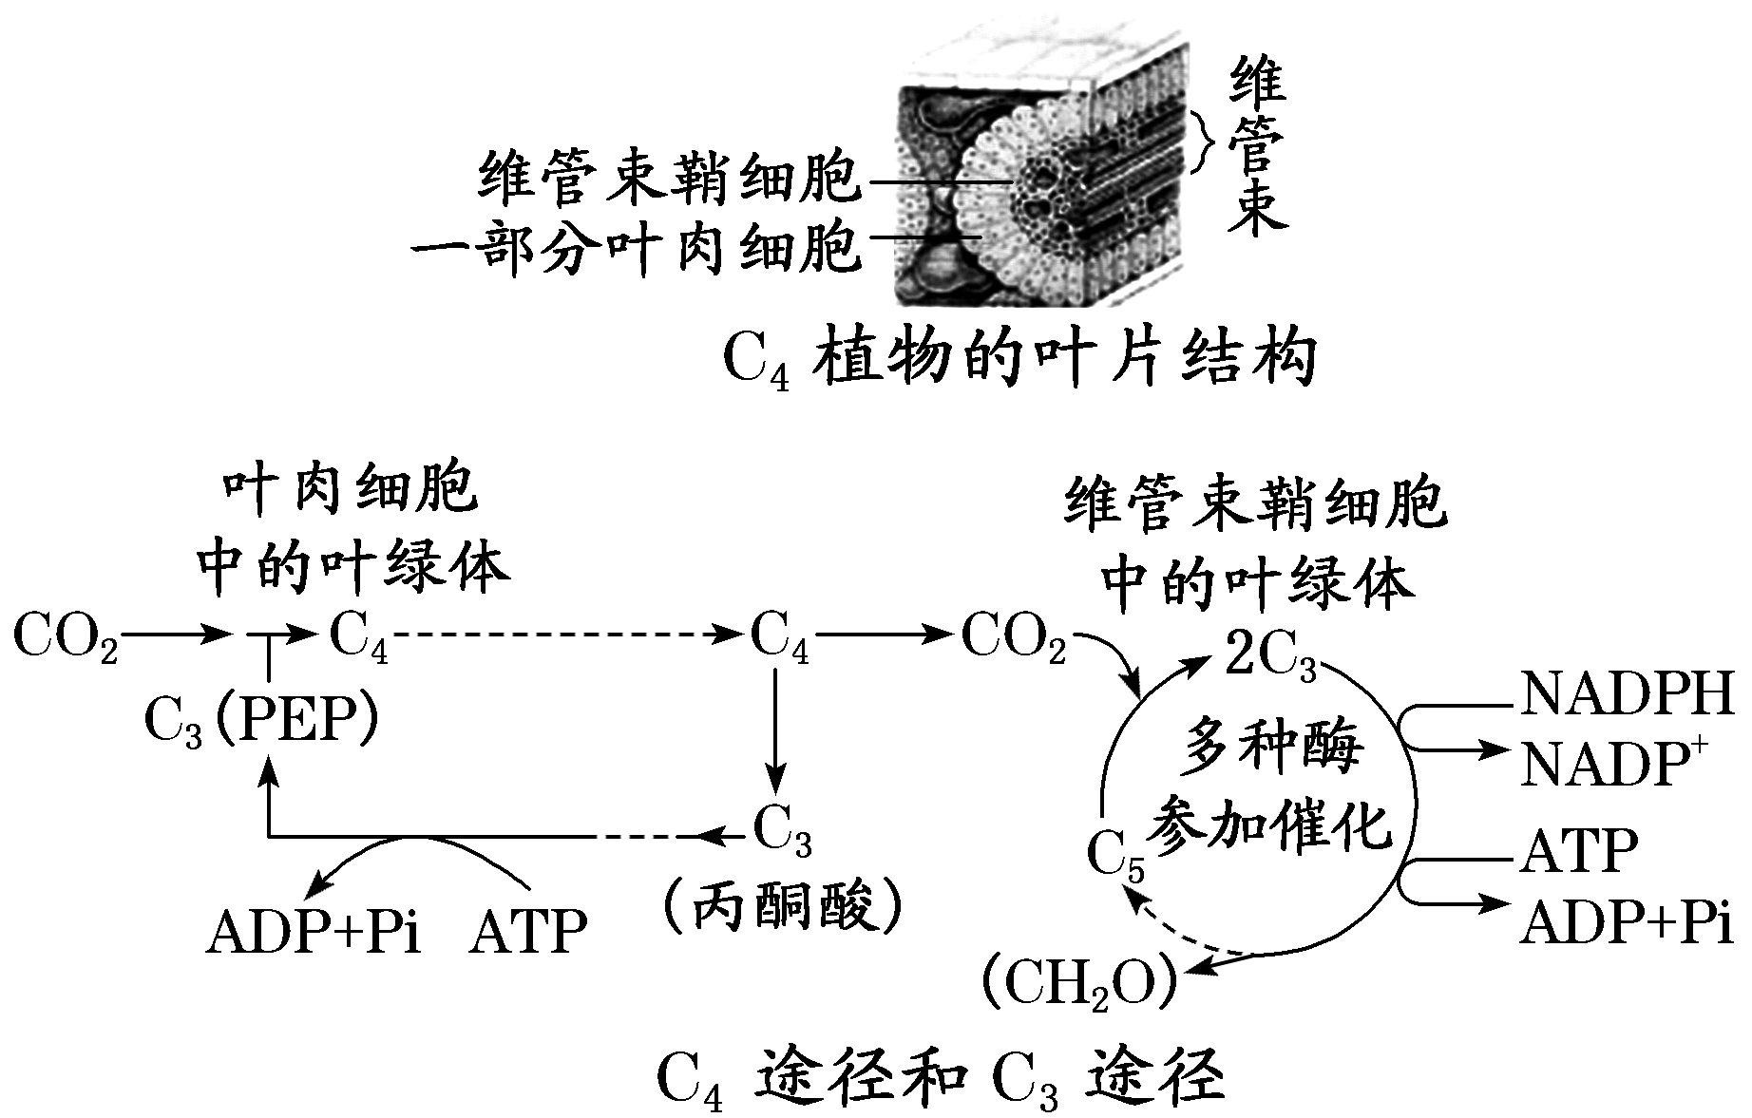
C₄植物的CO₂浓缩机制
高温、干旱时，C₄植物保持高效光合作用的原因可能有哪些？
C₄途径对CO₂的浓缩
维管束鞘细胞运输有机养料
花环结构使维管束鞘细胞内的CO₂富集
两种细胞分工保证代谢的独立有序

Slide 13
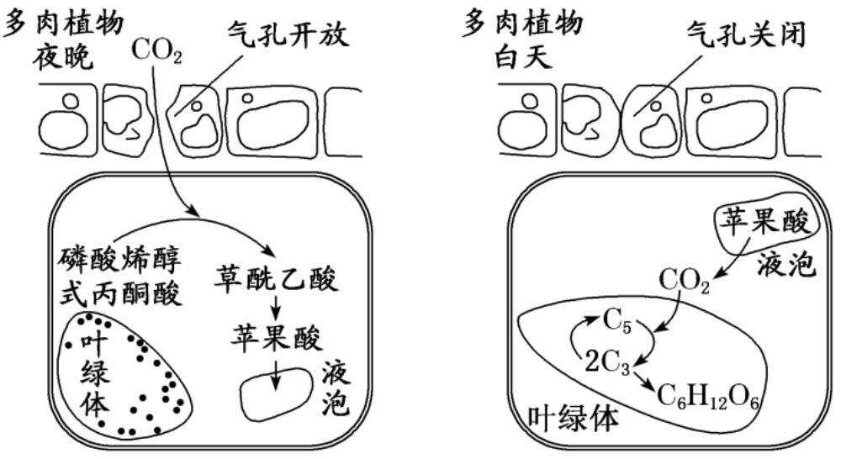
景天科植物的CO₂固定

Slide 14
比较高等植物的碳同化3条途径
思考：
C4途径和CAM途径中植物如何固定 CO₂。
说出C3途径、C4途径和CAM途径的共同点有哪些？
解释C4植物和CAM植物如何适应其所在环境。

Slide 15
根据光合作用与呼吸作用的原理和关系，你能分析一下，在大田的农业生产中，有哪些措施有利于增产吗？
Notes:
我们总结了增产的理论依据，在真实的生产中有什么增产措施呢？下面进行一项3min的小组讨论，谈论在大田的生产中，你知道的增产措施有哪些，前后左右4人一组，3min后请小组代表分享小组的总结
大家总结了一些大田生产的具体措施，我们一起走进真实的大田生产中，体会古代劳动人民的智慧和现代科技的发展。
光对植物的生长至关重要， 自古以来我国劳动人民就十分重视阳光与作物生长的关系，在大田生产中，如何利用光照强度实现增产呢？

Slide 16
途径 | 原理 |  | 措施
提高光合作用 | 增加光合面积
 | 延长光合时间
 | 提高光合效率 | 适当增加光照强度
 |  | 适当提高CO2浓度
 |  | 适宜温度
 |  | 保证水分供应
 |  | 保证矿质营养
降低细胞呼吸 | 降低呼吸效率 （夜间适当降低温度）
育种：高产、抗病、抗逆
合理密植，间作套种
套种 提前育苗 延迟收获
阳生和阴生植物因地制宜 补光 遮光
有机肥 通风 CO₂发生器
覆盖地膜 大棚
适时适量浇水
适时适量施肥 轮作

Slide 17
温度
环境CO₂浓度
光照强度
气孔
开度/数量
叶绿素
含量
叶温
胞间CO₂浓度
类囊体
结构/功能
酶活性/含量
叶片含水量
叶片离子浓度
光反应速率
暗反应速率
光合速率
水
无机盐

Slide 18
请为今后试验田的种植活动提出可行的提效建议

